Slide 1


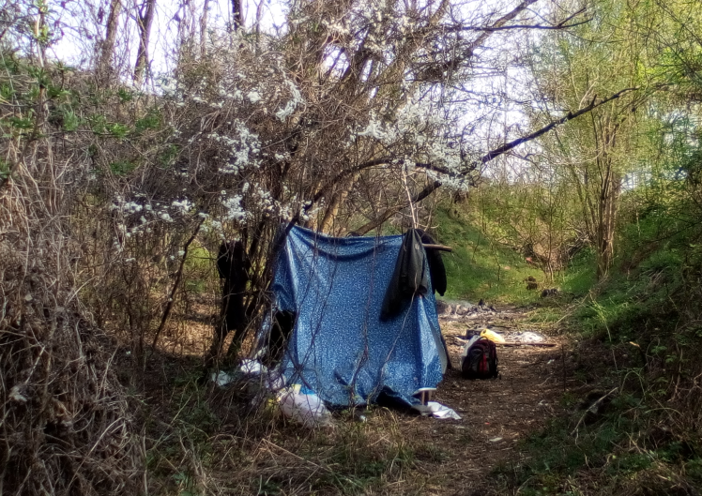
Sociální šetření u osob bez přístřeší
Olomouc 2.10.2017
Registrační číslo projektu CZ.03.2.63/0.0/0.0/16_128/0006179
Název projektu
Podpora sociální práce
v ORP Hodonín

Slide 2


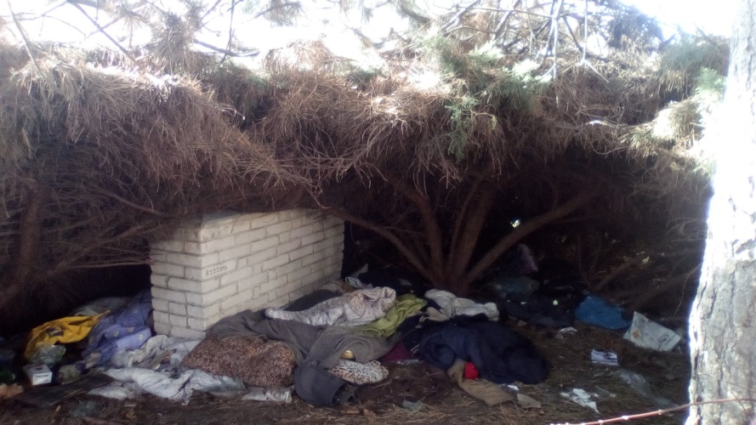
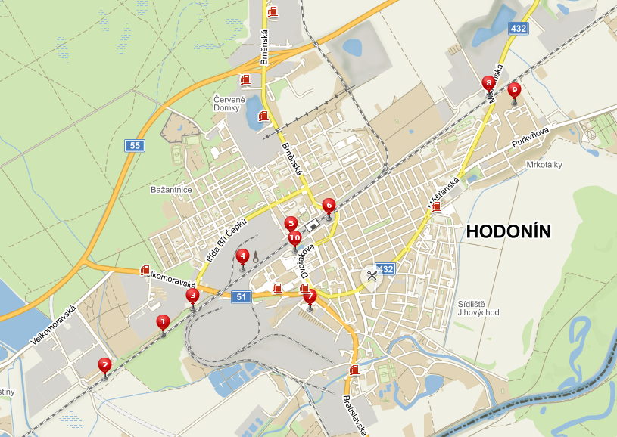
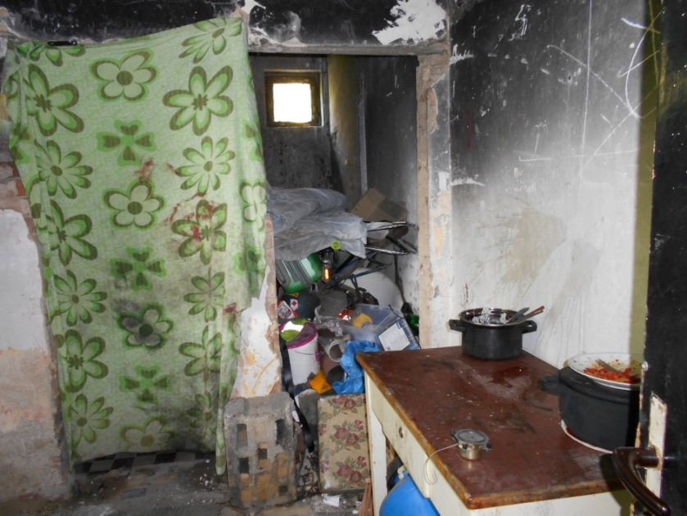
Lokality obývané osobami bez přístřeší v Hodoníně

Slide 3
ZÁKLADNÍ POJMY - SOCIÁLNÍ ŠETŘENÍ
Sociální šetření
metoda sociální práce, jejímž obecným cílem je seznámení se s přirozeným prostředím klienta a získání informací o jeho životní situaci
slouží jako východisko pro určení a vyjednání cílů pomoci poskytované sociálním pracovníkem při řešení klientovi obtížné životní situace
využívá dalších činností sociální práce

Slide 4
ZÁKLADNÍ POJMY- Bezdomovectví
Osoba bez přístřeší - osoba, nemající domov či možnost dlouhodobě využívat nějaké přístřeší
Bezdomovectví - způsob života této osoby a existence tohoto jevu
  Zjevné - osoby, které okázale žijí mimo standardní hranice sociálních norem a návyků (nádraží, parky). Klienti sociálních služeb (DC,noclehárny, AD)
  Skryté - lidé, žijící jako bezdomovci, nelze však rozlišit
  „na první pohled“ (valná většina lidí bez domova), dbají o svůj vzhled hygienu a čistotu (nejsou klienti sociálních služeb)
  Potencionální - lidé, kterým bezdomovectví hrozí, nejisté zaměstnání, nejisté bydlení, žijící ve složitých obtížných podmínkách

Slide 5
Situace ve městě Hodoníně
Počet osob bez přístřeší, které jsou nám známy (zjevní):
Ženy 10 z Hodonína 9 z jiné obce
Muži 25 z Hodonína 40 z jiné obce
Rodiny 2 z Hodonína 0 z jiné obce
Celkem 86 osob bez domova
(statistika nezahrnuje osoby na ubytovnách a azylových domech)
Délka ztráty bydlení u těchto osob: v průměru 5 a více let

Slide 6
Nejčastější příčiny ztráty bydlení
Nízký nebo žádný příjem
Osoby v hmotné nouzi
Neschopnost postarat se o základní potřeby /jídlo, finance…/
Osoby s psychiatrickým onemocněním
Problémy se zneužíváním návykových látek
Patologické hráčství - gambling
Kriminální minulost
Špatné rodinné prostředí
Neuspokojivé bydlení

Slide 7
Rozdělení klientů dle věku a příčin ztráty bydlení
Do 35 let
  Špatná parta
  Drogy
  Děti z výchovných ústavů (děti nepřizpůsobivých rodičů)
Od 35 do 60 let
  Alkohol
  Ztráta zaměstnání
  Neshody v rodině, rozvod
Nad 60 let
  Ztráta bydlení
  Nízký příjem, šmejdi, půjčky, zadluženost

Slide 8
Příprava na Sociální šetření
Depistáž, vytipování míst, kde se osoby bez přístřeší zdržují provádíme
ve spolupráci s:
  Městskou policií
  Oddělením údržby města
  Oblastní charitou (noclehárna, denní centrum)
  Starosty spádových obcí
  Občany Hodonína

Slide 9
Příprava na Sociální šetření
Bezpečí sociálních pracovníků
  Asistence bezpečnostních složek – Městská policie
  Ochranné pomůcky – rukavice, návleky, dezinfekční prostředky
  Očkování proti žloutence
  Kožní nemoci (svrab, štěnice)
  Nebezpečná zvířata – psi – pamlsky, pepřový sprej
  Kurz sebeobrany
  Společné první sociální šetření nebo šetření v neznámých lokalitách
Vlastní automobil - výhody
  Okamžitě k dispozici
  Dostupnost do většiny míst
  Materiální zabezpečení sebou (oblečení, pomůcky)

Slide 10
První Sociální šetření
Sociální šetření probíhá v terénu nebo v přirozeném prostředí klienta
Navázání vztahu důvěry osob bez přístřeší k sociálním pracovníkům – oslovení klienta, představení se, nabídka pomoci (nechtějí, nemají potřebu, doba i půl roku)
Zjištění potřeb a vytvoření zakázky klienta
Motivační rozhovor – plány do budoucna, zda mu situace vyhovuje, má jiné možnosti, jak může sociální pracovník pomoci,...
Sociální poradenství
Dokumentace místa – fotografie se souhlasem klienta, nikdy klienty nefotíme ani s jejich souhlasem
Pravidelnost sociální práce – dle situace práce s klientem
Spolupráce na úklidu a udržování pořádku v okolí, kde se zdržují –klienti, oddělení údržby města

Slide 11
Získání důvěry klienta
Z počátku neformální rozhovor
Zkušenosti od jiných klientů se SP
Neustálý zájem i o nespolupracujícího klienta, který může trvat i půl roku
Drobné pomoci (např. podá baterku s reflexním páskem, následně oblečení, vyřízení dávek,….)
Důkazem navázání důvěry může být, že se klient se začne zajímat proč sociální pracovník nepřišel, že ho čekal a nebo ho sám vyhledá

Slide 12
Místa sociálního šetření
Ráno opouští své místo přespání velmi brzy před svítáním a večer se vrací pozdě za tmy – nechtějí být viděni
Současná situace
  Časté stěhování z důvodu bezpečnosti
  Nejsou vidět na dříve frekventovaných místech – nádraží, obchodní domy
  Sociálním pracovníkům místo prozradí – mají důvěru
Roční období
  Zima – opuštěné domy a objekty, vchody, potrubí, teplovody
  Léto – parky, nádražní lavičky, veřejná prostranství
Nalezené místo, kde viditelně někdo přespává
  Informativní zpráva na místě s kontakty
  Pravidelný monitoring místa ve spolupráci s MěP
Sledování migrace – zda k nám přichází noví klienti – stávající nemigrují

Slide 13
Spolupracující organizace
Dobrá praxe
  Vyhledávání klientů
  Poskytování sociální služby – charita, pečovatelská služba, pobytové služby
  Spolupráce s ÚP
  Spolupráce s lékaři a zdravotnickým zařízením
Špatná praxe
  Předávání klientů pouze k určitému úkonu
  Po skončení klient odchází, není informace, jak sociální práce pokračuje
Řešení
  Multidisciplinární tým – vyjasnění kompetencí
  Pravidelné měsíční setkávání

Slide 14
Možnosti bydlení – prostupné bydlení
Systém aktivně a cíleně pracuje s osobami, které se ocitly
ve vážných sociálních problémech včetně ztráty bydlení
Napomáhá těm, kdo usilují o integraci, aby se vymanili
z prostředí, v němž nechtějí žít
Je určen pro nízkopříjmové skupiny osob a osoby ohrožené sociálním vyloučením
Cílové skupiny
  Rodiny s dětmi
  Samostatně žijící občané v produktivním věku
  Osoby z dětských domovů a dalších zařízení
  1. stupeň – azylové bydlení
  2. stupeň – ubytovny
  3. stupeň – nájemní bydlení

Slide 15
Možnosti bydlení V Hodoníně
Noclehárna
Azylové bydlení dle cílových skupin
Chráněné bydlení
Ubytovny – spolupracující
Startovací byty
Sociální byty
Městské byty
Dům s pečovatelskou službou
Komunitní dům seniorů – vysoké náklady, které klienti nejsou schopni uhradit

Slide 16
překážky v sociální práci
Ze strany klientů:
Neochota spolupracovat – rezignace klienta na svoji situaci, klient je spokojen s nynějším stavem
Neplnění povinností /ÚP, schůzky, ubytovací řád/
Zneužívání návykových látek /především alkohol/
Nechtějí oficiálně pracovat, aby jejich příjem nepodléhal exekuci
Pokuty za nevhodné chování, výtržnosti, krádeže, opilství, … zvyšující se dluhy u města

Slide 17
překážky v sociální práci
Ze strany veřejnosti a institucí:
Nedostatek ubytovacích míst /ubytovny, byty/
Neochota realitních kanceláří a soukromých ubytoven spolupracovat – přistěhovávání klientů z jiných měst, krajů,...
Nedostatek zařízení pro klienty s psychiatrickým onemocněním
Jednání s úřady či institucemi
  Rozdílem je, pokud klient přichází v doprovodu SP nebo sám
  Neochota klientovi pomoci (x výborná spolupráce s ÚP v Hodoníně)
Pohled veřejnosti
  Odsouzení klientů lidmi, kteří o nich nic nevědí
  Je špatně, pokud se o ně SP zajímá i pokud se o ně nezajímá

Slide 18
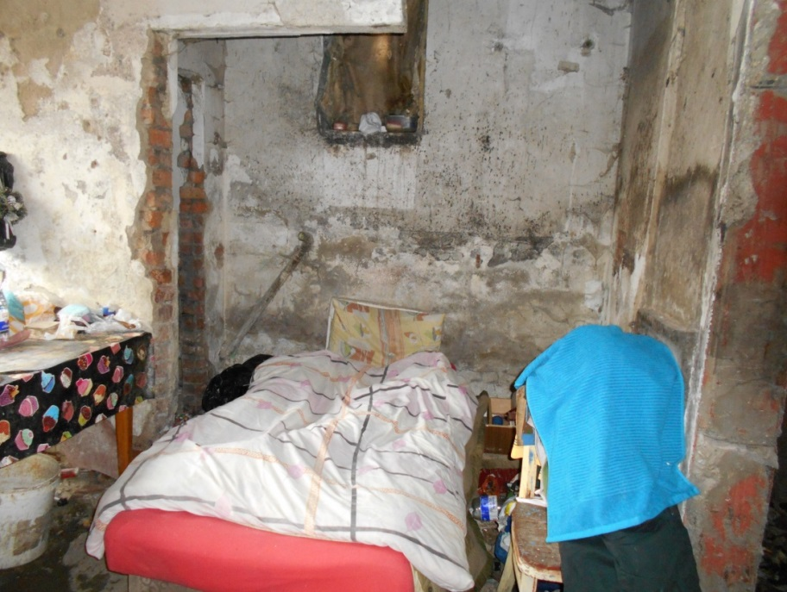
Kazuistika č. 1
Pan Zdeněk, 64 let
3 roky bezdomovec, dříve ubytovna
starobní důchodce
zdravotní problémy
Nynější situace:
přiznaný sociální byt – od začátku září v něm již bydlí
zaregistrování u lékaře v Hodoníně
zařizování bytu nábytkem
pravidelné návštěvy sociálního pracovníka

Slide 19
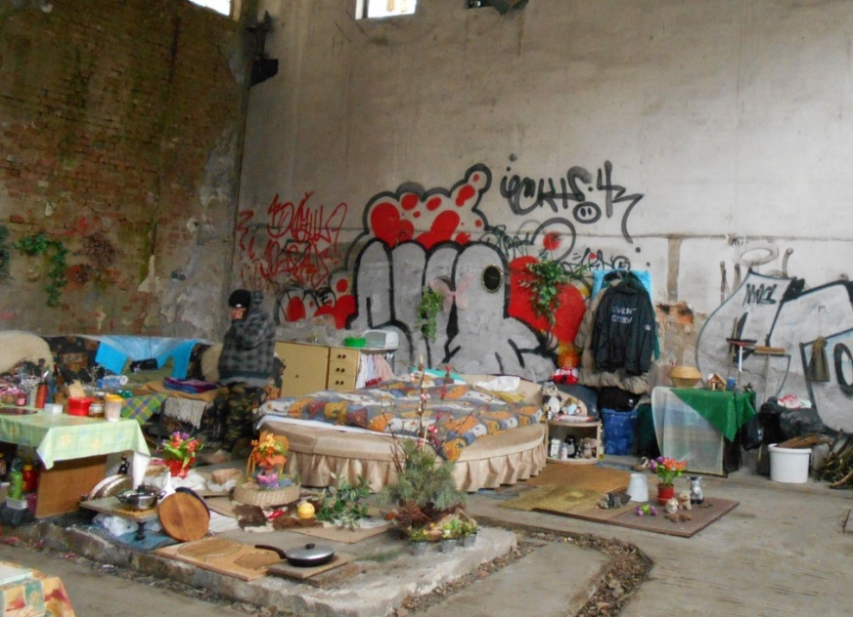
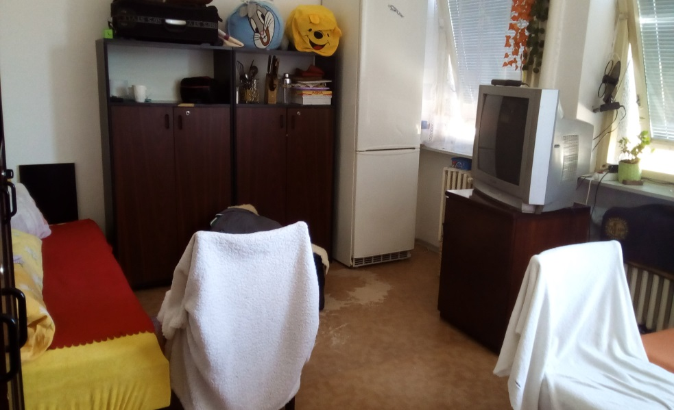
Kazuistika č. 2
Paní Alena, 50 let
4 roky bezdomovec
bez příjmu
trvalé bydliště Ostrava
psychicky a fyzicky týraná žena
Nynější situace:
evidence na ÚP a dávky hmotné nouze
bydlení na ubytovně
zařízený pokoj nábytkem z MěÚ

Slide 20
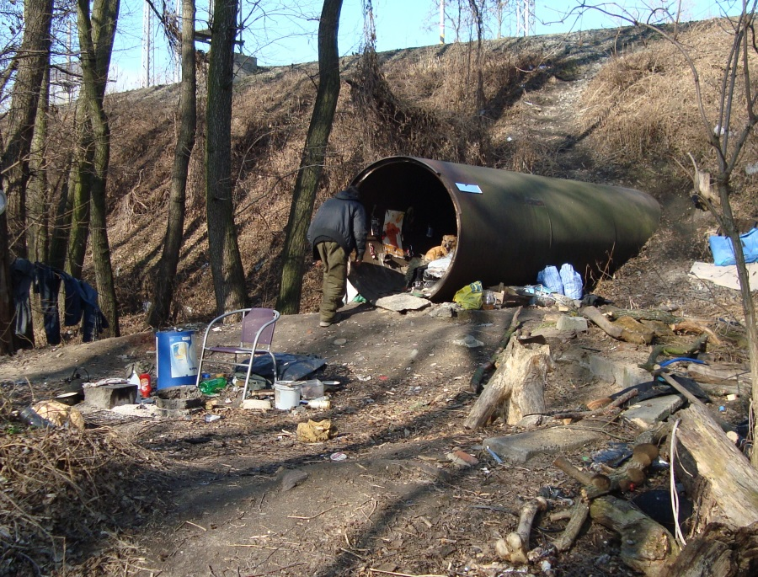
Kazuistika č. 3
Pan Ján, 53 let
2 rok žije v potrubí
bez příjmu
Nynější situace:
evidence na ÚP a dávky hmotné nouze
přislíbená práce pod MěÚ
konec července nástup do práce pomocný dělník na úklid a údržbu města
Zajištěno bydlení na ubytovně – klient nakonec odmítnul, bude bydlet na zahradě v zahradní chatě

Slide 21
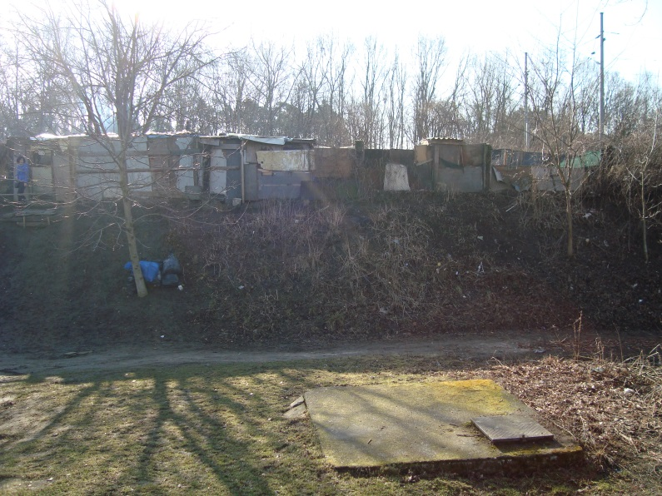
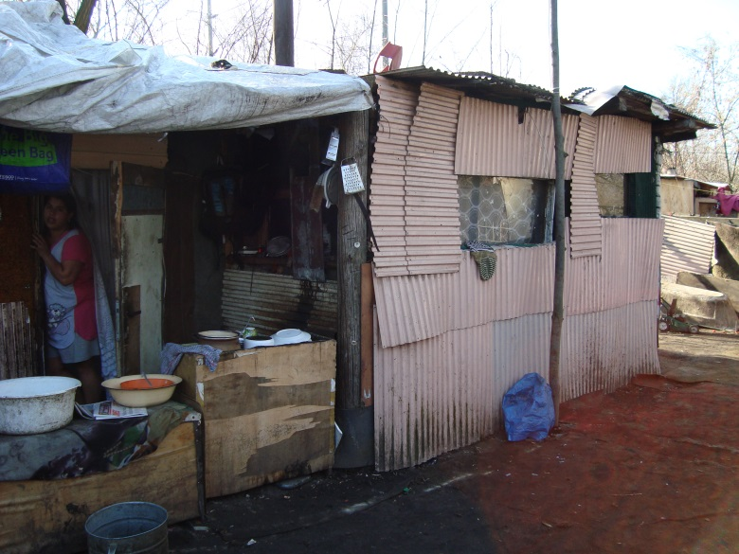
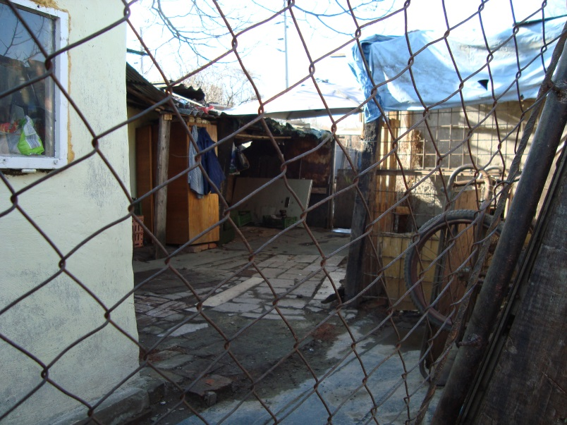
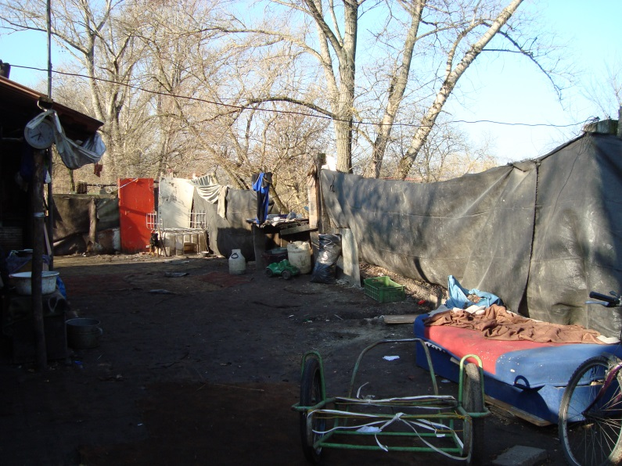
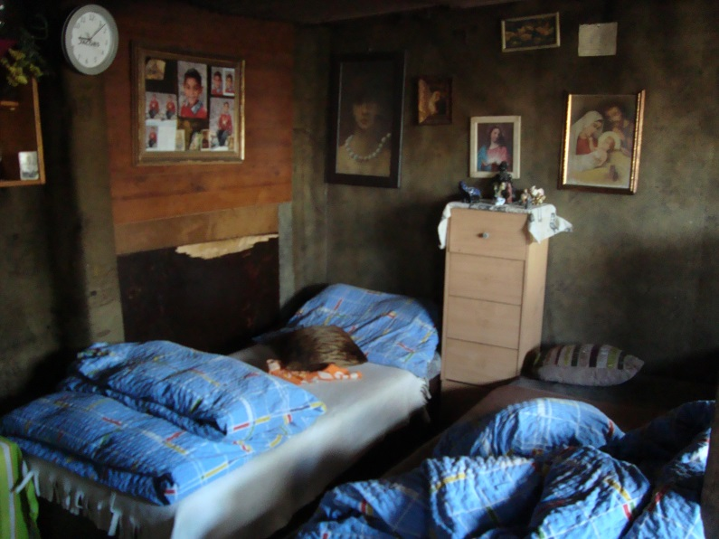
„slumy“ – zahrádky u kolejí Hodonín-Břeclav

Slide 22
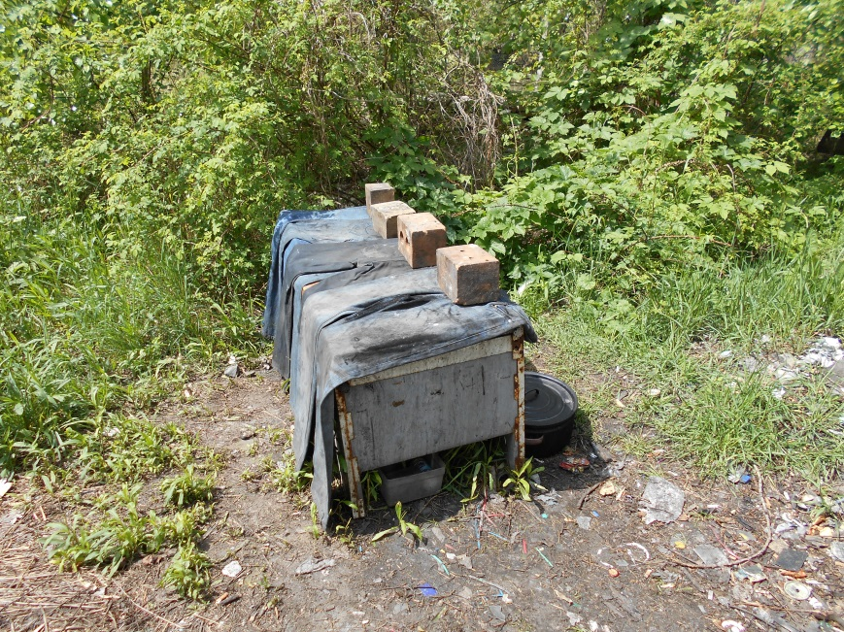
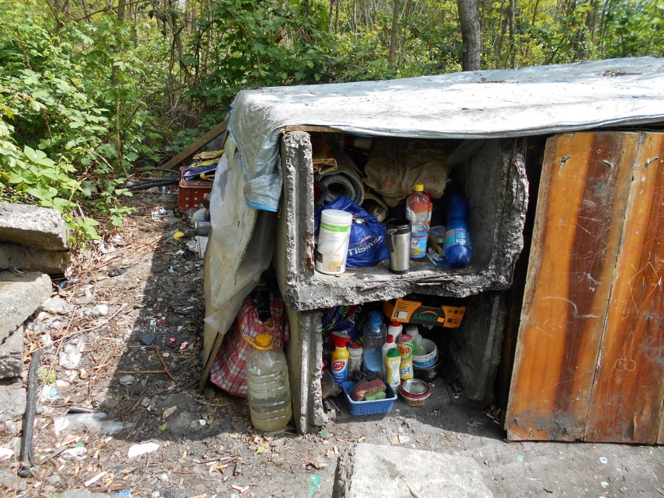
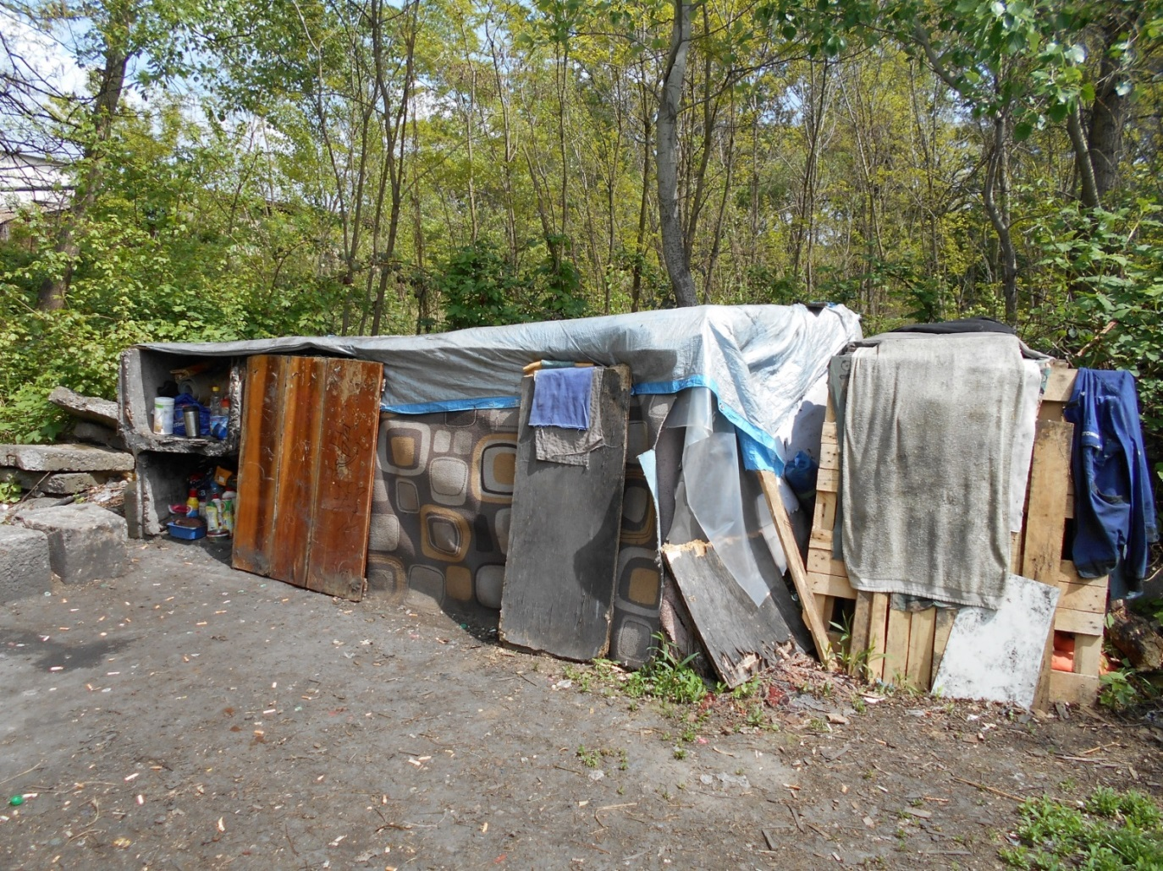
okolí vlakového nádraží

Slide 23
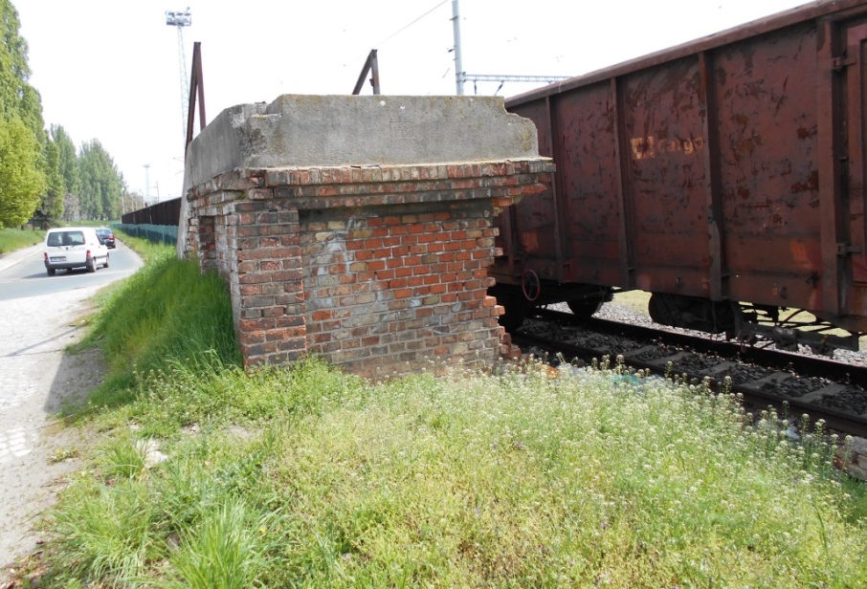
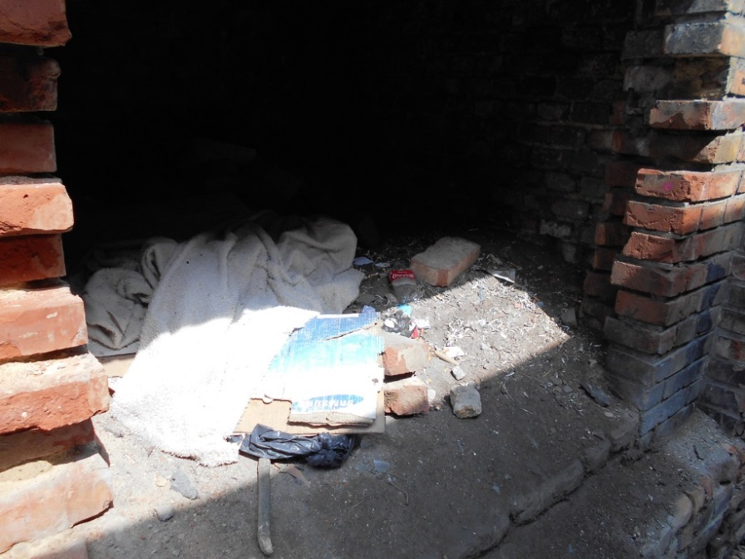
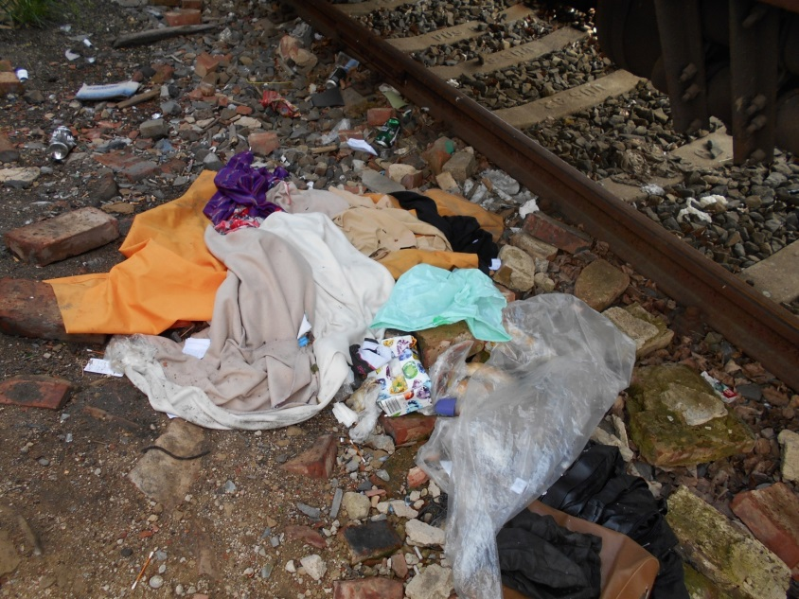
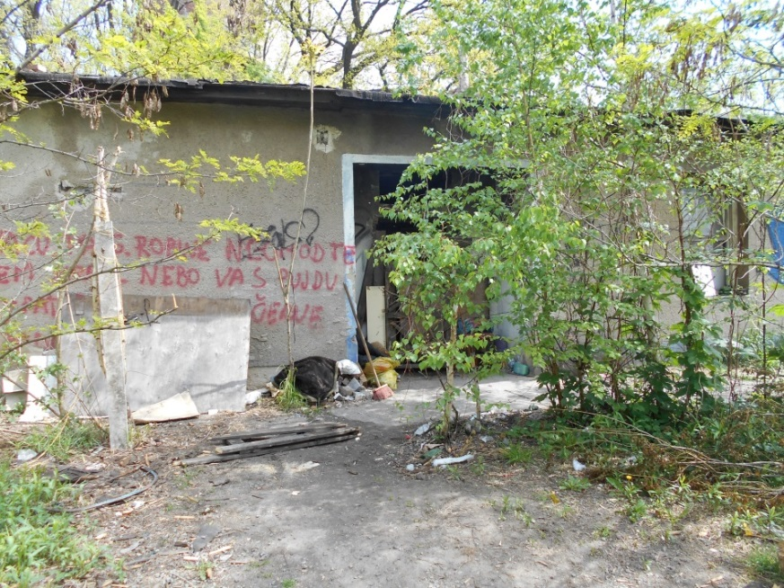

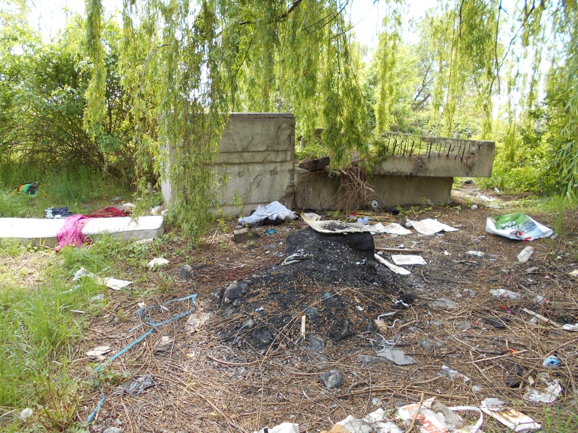
okolí vlakového nádraží

Slide 24
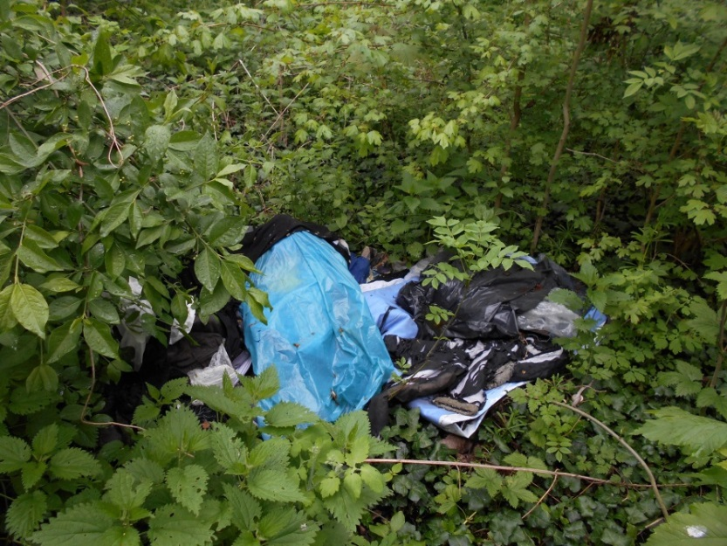
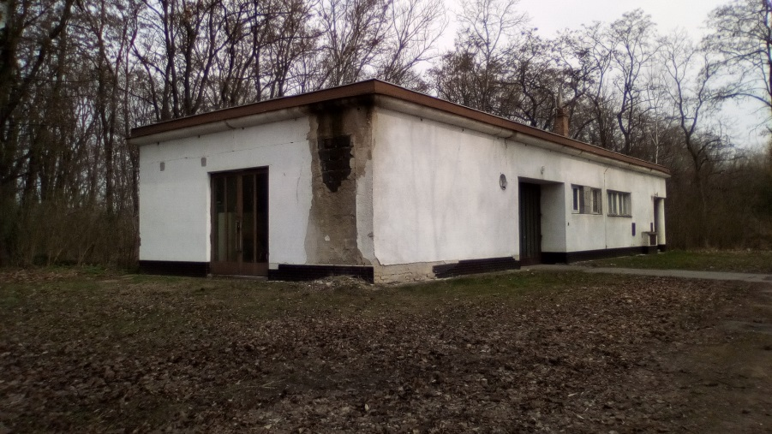
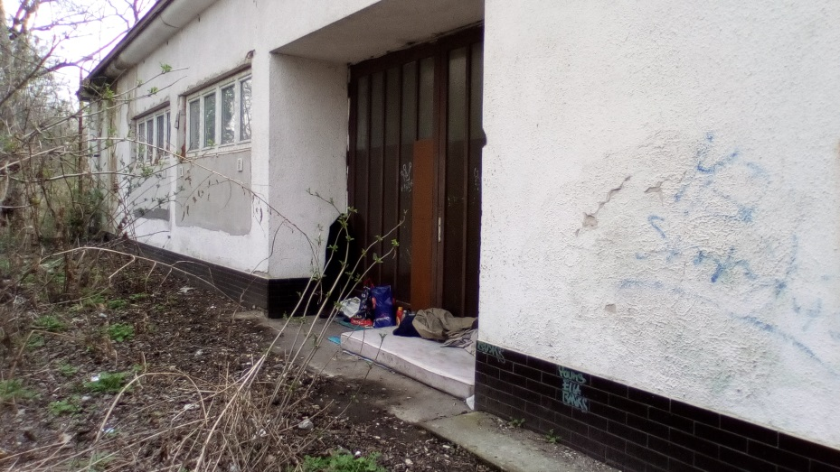
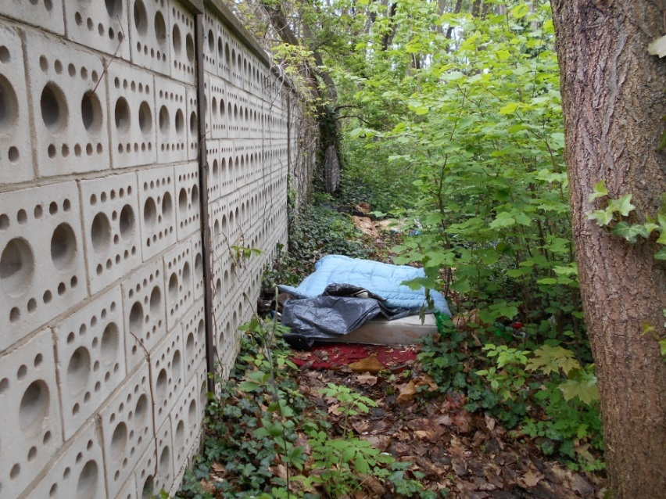
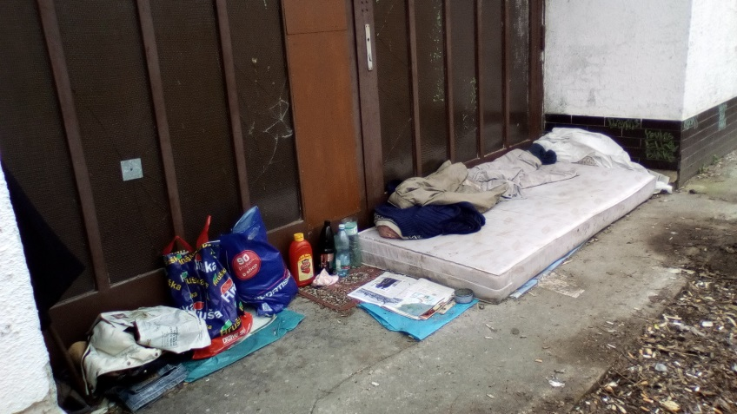
nemocnice TGM Hodonín

Slide 25
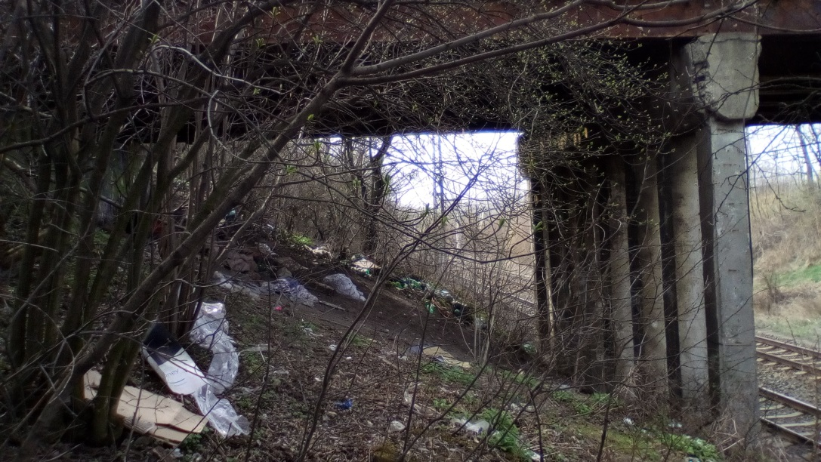
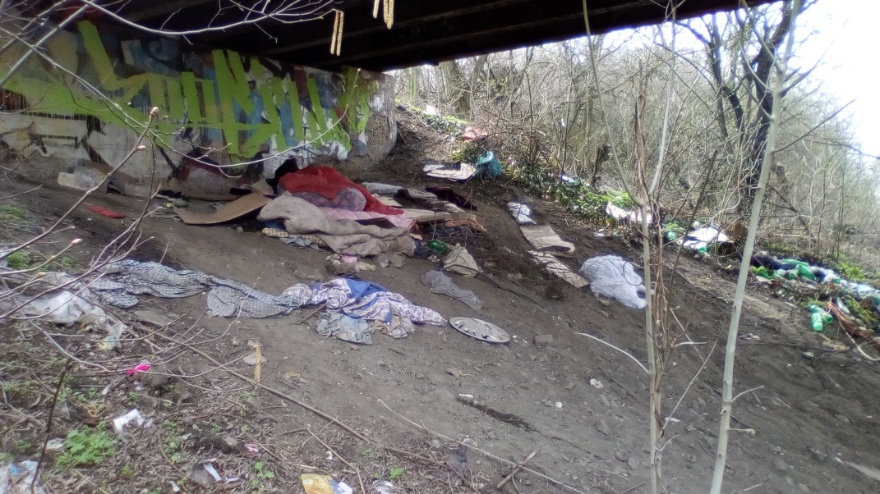
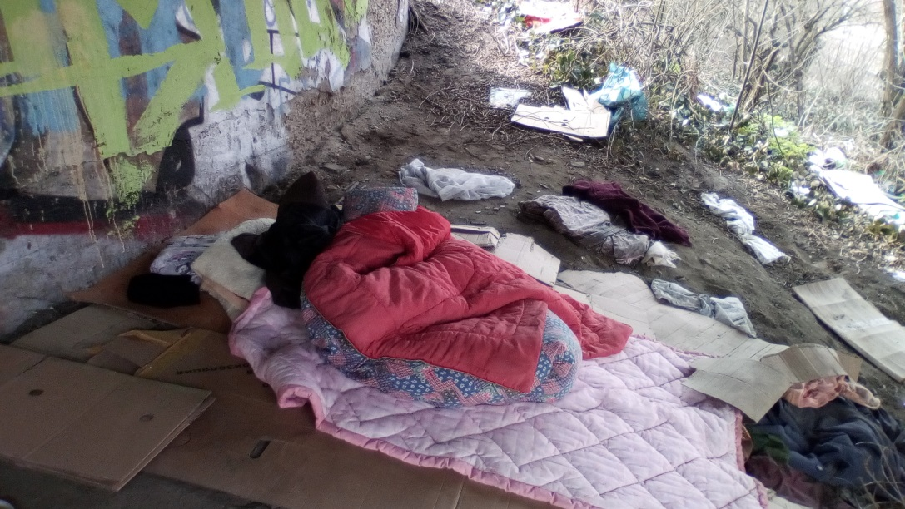
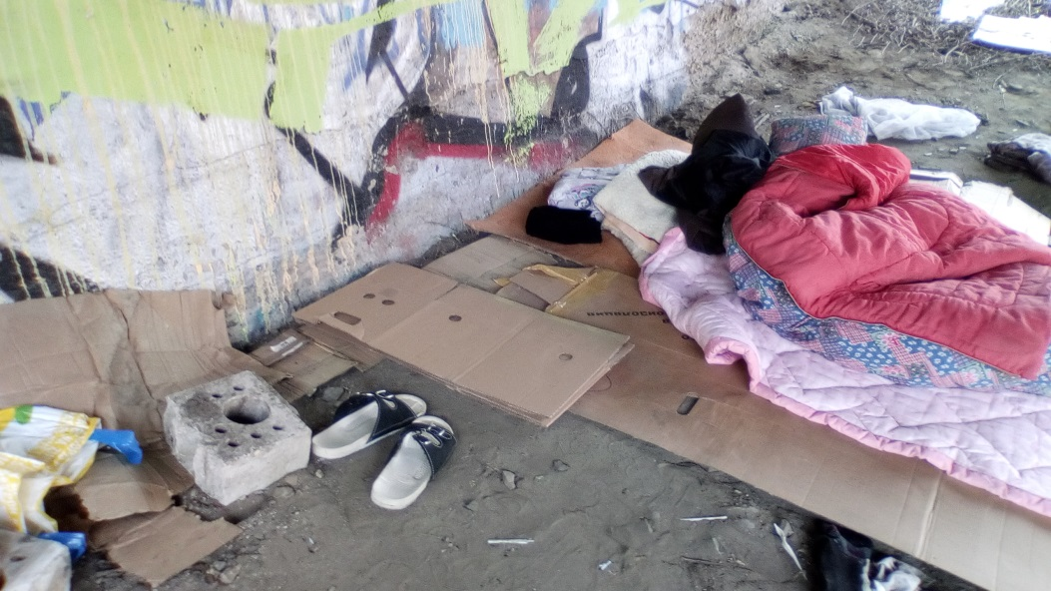
Černý most

Slide 26
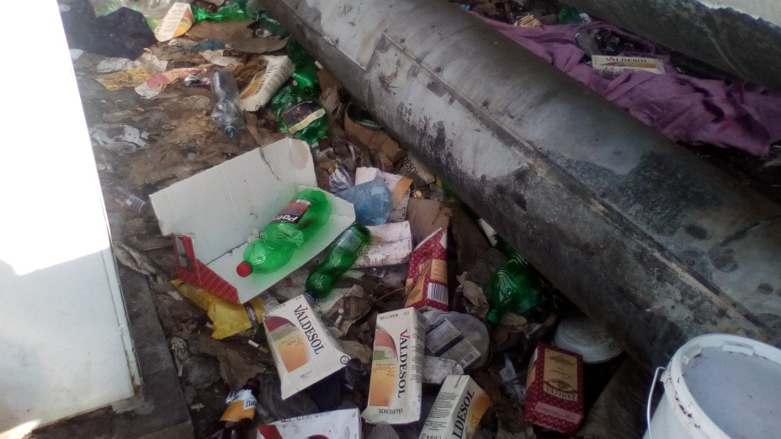
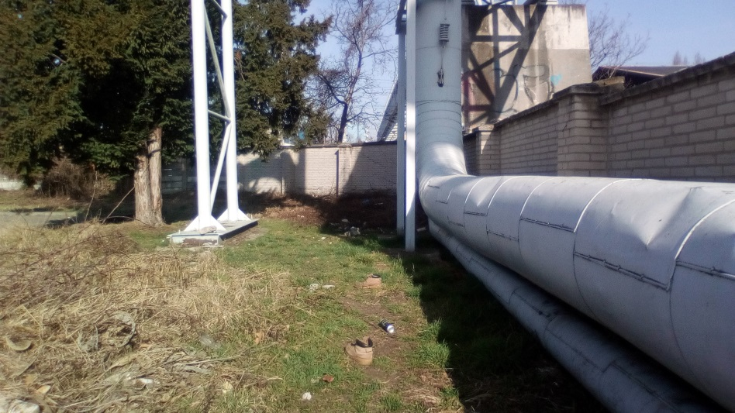
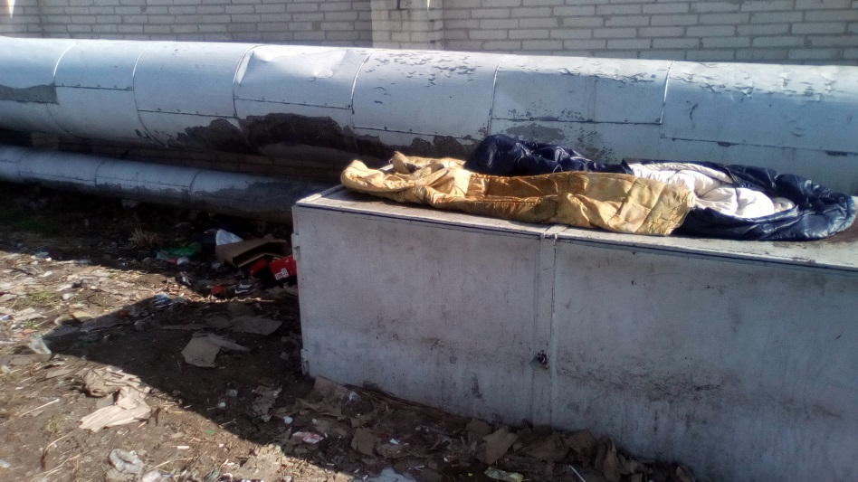
parovod u nákupního centra Cukrovar

Slide 27
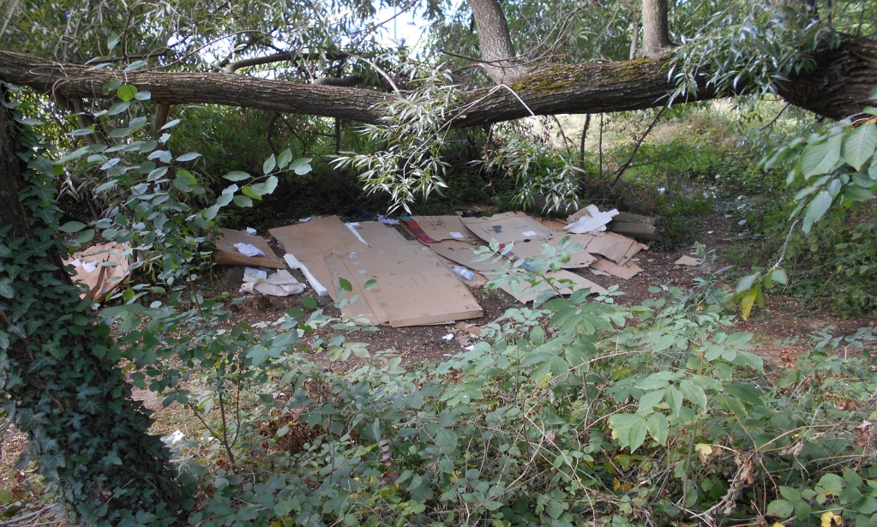
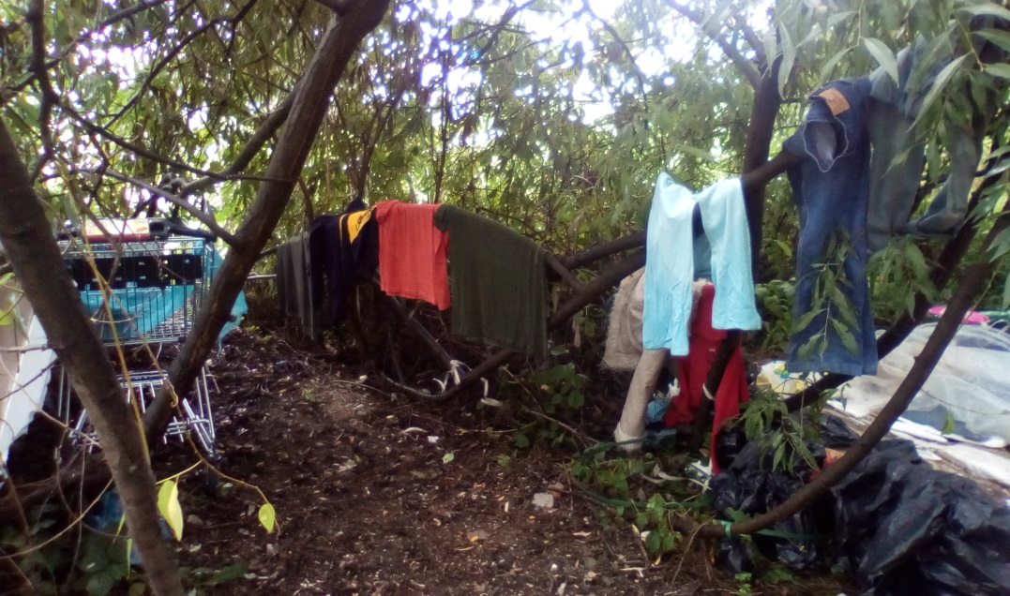
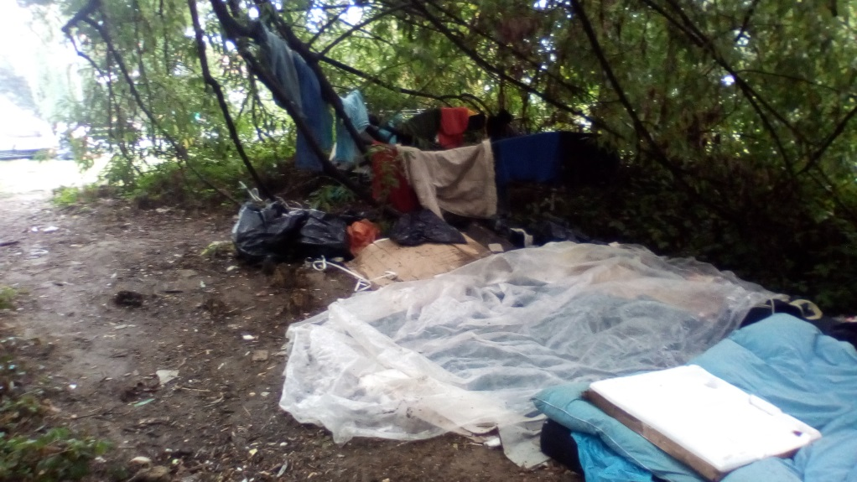
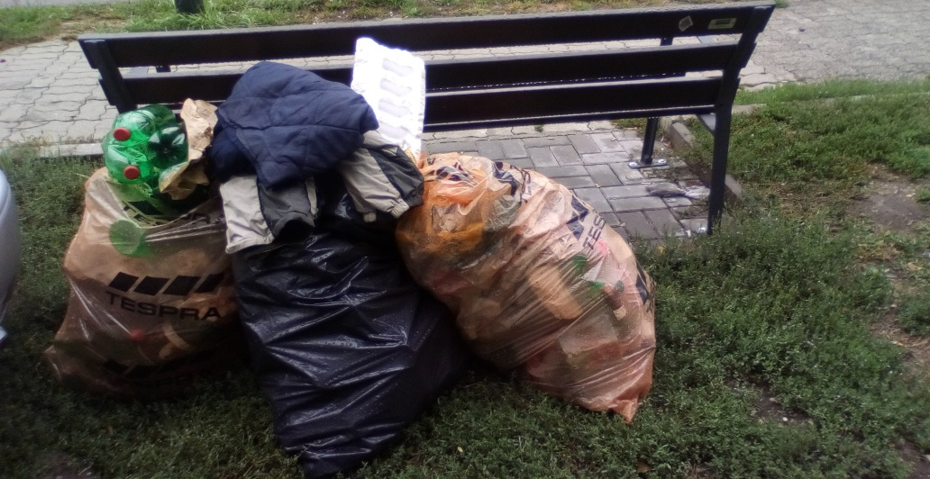
Rybníček U nádraží (pod Oblastní Charitou)

Slide 28
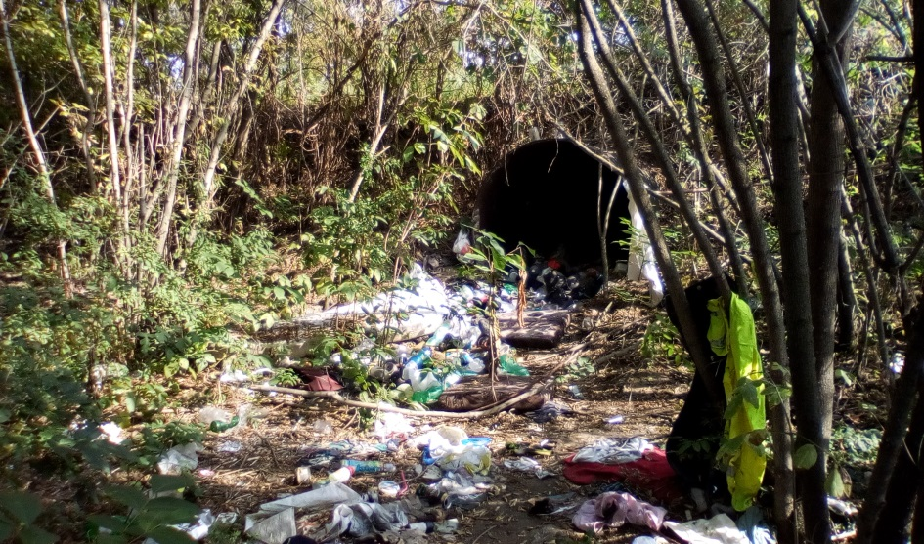
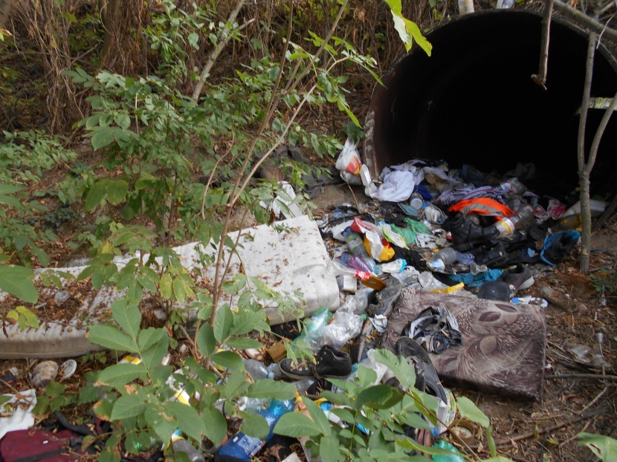
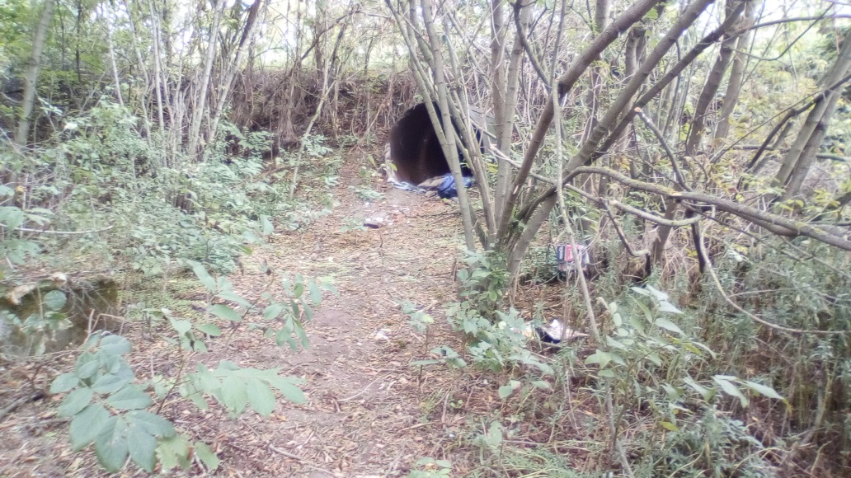
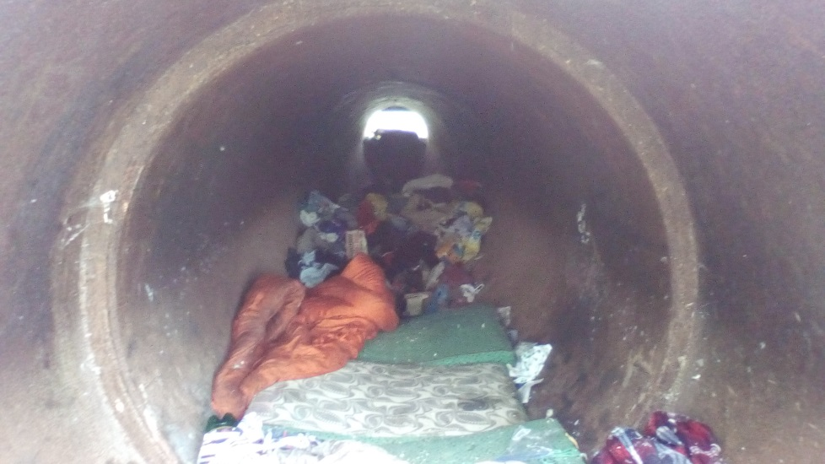
Potrubí za elektrárnou
Před
Po

Slide 29
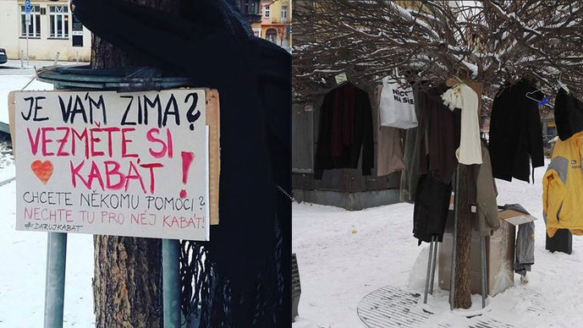
Děkujeme za pozornost
a přejeme co nejméně osob bez přístřeší ve Vašich městech a obcích
Bc. Michaela Klepáčová
Mgr. Alžběta Vrbíčková
Mgr. Milan Janda

